Slide 1
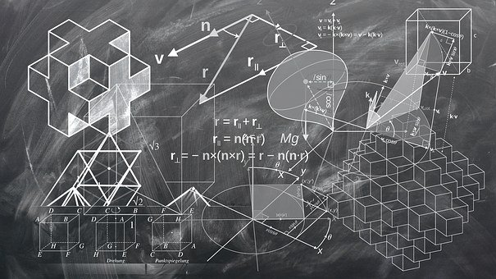
Učenie ako cieľavedomý proces
Mgr. Alena Uhrínová, Mgr. Magdaléna Rusiňáková

Slide 2
Čo je učenie?
Učenie je forma činnosti, prostredníctvom ktorej človek mení
svoje
svoje
pod vplyvom vonkajších podmienok
a v závislosti od výsledkov svojho konania.
správanie
vlastnosti

Slide 3
Človek získava prostredníctvom učenia:
vedomosti,
zručnosti,
návyky,
kultivovanie svojho správania,
zlepšovanie osobnostných kvalít.
Hlavným cieľom študenta je:
naučiť sa niečo v škole a
použiť svoje vedomosti v praxi.

Slide 4
Otestujte sa
Dotazník 1 - Učím sa rád?
Dotazník 2 - Využívam svoj potenciál?

Slide 5
Dotazník 1 - Učím sa rád?
Odpovedajte áno alebo nie
Mrzí ma, keď nedosiahnem taký výsledok, aký rodičia odo mňa očakávajú.
Chcel by som veľa vedieť a poznať.
Dobrý je ten žiak, ktorý sa denne učí.
Je veľa zaujímavých predmetov, ktoré sa dobre učia.
Myslím, že v škole oprávnene očakávajú od každého, aby si riadne plnil úlohy.
Ten, kto vie viac, môže byť užitočnejší ľuďom.
Dobre mi padne uznanie spolužiakov za dobrý výkon.
Je to dobrý pocit, učiť sa niečo nové alebo niečo samostatne riešiť.
Nechcem, aby sa druhí vo mne sklamali.
Mám veľmi dobrý pocit, keď to, čo robím, sa mi podarí.
Veľmi sa teším, keď sú učitelia so mnou spokojní.
Dobre sa cítim, keď si splním všetky povinnosti.

Slide 6
Dotazník 1 - Učím sa rád?
Hodnotenie: áno = 1 b, nie = 0 b
Výsledky:
8 b - 12 b
Máš vytvorený dobrý vzťah k učeniu a pociťuješ dostatočnú motiváciu, ktorá ťa k nemu podnecuje.
4 b - 7 b
Učíš sa preto, že chceš, ale niekedy viac preto, že musíš. Máš motiváciu, ktorá ťa vie podnietiť k učeniu, ale nezriedka potrebuješ silnejší podnet, aby si udržal svoj záujem.
0 b - 3 b
Tvoja motivácia je nevýrazná a máš málo dôvodov prečo sa učiť. Učenie nie je pre teba uspokojivá činnosť a nepovažuješ ju za veľmi významnú. Pokús sa porozmýšľať, čo robiť ďalej.

Slide 7
Dva prístupy k učeniu
POVRCHOVÝ
pasívne prijímanie poznatkov
memorovanie faktov
formálne vedomosti bez porozumenia
vonkajšia motivácia: rodičia, prospech, vonkajšie očakávania, maturita, titul...
HĹBKOVÝ
aktívny postoj, tvorivé využitie informácií
snaha porozumieť učivu
výber podstatného
logické súvislosti
vnútorná motivácia: kultivovanie vlastnej osobnosti

Slide 8
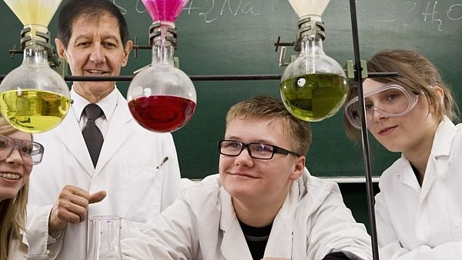
Dotazník 2 - Využívam svoj potenciál?
Odpovedajte áno alebo nie
Rozmýšľam nad tým, čo robím.
Snažím sa prísť na mnohé veci.
Skúšam rôzne možnosti na ceste k výsledku.
Som vytrvalý a nevzdávam sa, kým nedokončím, čo som začal.
Uvažujem o tom, ako robiť veci lepšie.
Dokážem sa učiť z chýb.
Teší ma objavovať nové a nepoznané veci.
Život je pre mňa príležitosťou dávať si veľa otázok.
Všímam si okolo seba veci, ktoré druhí nepozorujú.
Problémom sa dokážem zaoberať, kým nepochopím, ako sa môžem dostať k jeho podstate.

Slide 9
Dotazník 2 - Využívam svoj potenciál?
Odpovedajte áno alebo nie
Viem si sformulovať otázky, ktoré ma zaujímajú.
Hľadanie nápadov je spôsob môjho prístupu k riešeniu problému.
Mám cit pre odhad nepoznaných súvislostí.
Je veľa toho, čím sa viem obohatiť.
Skryté problémy ma priťahujú.
Zaujímajú ma neobvyklé veci.

Slide 10
Dotazník 2 - Využívam svoj potenciál?
Hodnotenie: áno = 1 b, nie = 0 b
Výsledky:
13 b - 16 b: Svoj potenciál vieš tvorivo využívať a je obohatením tvojho života.
9 b - 12 b: Tvoje potencionálne možnosti sa ti otvárajú a si na ceste, kedy ich začínaš tvorivejšie využívať.
5 b - 8 b: Svoj potenciál využívaš sporadicky a potrebuješ impulzy, aby si prekonal svoje obmedzenia.
0 b - 4 b: Tvoje možnosti sú zatiaľ väčšinou utlmené a nepoznáš, čo to znamená, tvorivo ich využívať.

Slide 11
Učím sa správne?
Prieskum realizovaný na 48 stredných školách v SR
na vzorke 3387 žiakov:
až 59,1 % žiakov sa nikdy alebo len málokedy učí s radosťou,
42,5 % žiakov učivo vôbec nezaujíma,
40,9 % žiakov sa nudí na vyučovacích hodinách,
až 62,7% žiakov sa začína učiť, keď sú unavení, necítia sa byť svieži
väčšina žiakov sa učí v podvečer,
58,1 % žiakov tvrdí, že im pri učení vôbec neprekáža vonkajší hluk, 42,7% žiakov má počas učenia zapnutý magnetofón, rádio alebo televízor, 32,4% žiakov tvrdí, že ich pri učení vyrušujú rodinní príslušníci,

Slide 12
Učím sa správne?
prevažná väčšina žiakov – 90,4% sa pripravuje iba na nasledujúci deň a len 32, 2 % žiakov si vypracuje všetky úlohy, ktoré boli zadané ešte v ten istý deň,
hlavné myšlienky učiva dokáže vystihnúť až 74,8 % žiakov, ale 49,9 % sa naučí aj to, čomu nerozumie,
pri písacom stole sa učí iba 46, 7 % žiakov, 31,5 % si pred učením neurobí poriadok okolo seba a 23, 6 % žiakov sa nestará ani o dobré osvetlenie pracovnej plochy
54,8% žiakov sa bojí skúšania
Záver: Veľa študentov sa nevie racionálne a efektívne učiť!

Slide 13
Základné učebné tipy
Auditívny – sluchový: učí sa nahlas, pamätá si učivo z výkladu, využíva hudbu
Vizuálny – zrakový: využíva znázornenie, vyznačenie, obrázky, mapy, schémy, farby...
Kinestetický – pocitový: učí sa tak, že ohmatáva, rozpráva o pocitoch, využíva pomôcky
Motorický – pohybový: vytvára si pohybové predstavy, pamätá si to, čo si zapísal/nakreslil, pri učení sa rád pohybuje, pracuje s predmetmi

Slide 14
Čo s tým?
Poznaj sám seba:
Moje silné stránky: v čom som dobrý, čo mi ide?
Moje slabé stránky: v čom sa potrebujem zlepšovať?
Ktorá oblasť ma zaujíma a chcem prehlbovať svoje vedomosti?
Ktorá oblasť ma nezaujíma, ale je nevyhnutnou súčasťou môjho života?

Slide 15
Faktory ovplyvňujúce učenie
1. Optimalizácia podmienok
dostatočné osvetlenie
primeraná teplota, čerstvý vzduch
príjemné prostredie, rovnaké prostredie
pohodlné oblečenie, sediaca poloha
2. Racionálne plánovanie
stratégia: stanoviť čas, rozvrh činností
výber podstatného, metóda 80:20
kontrola

Slide 16
Faktory ovplyvňujúce učenie
3. Zefektívnenie učenia
pozitívna motivácia – chcem sa učiť
tréning pamäte
koncentrovanosť- sústredenie sa na učenie
čítanie nahlas
snaha pochopiť učivo
učiť sa fakty v súvislostiach - praktické využitie v okolí
vizualizácia – zvýraznenie, poznámky, mapa mysle, plagát, lístočky
štruktúrovanie učiva
mnemotechnické pomôcky
spájanie do celkov – pamätáme si 7 +/- 2 položky
formulácia učiva vlastnými slovami
opakovanie, systematické učenie
kvalitný zdroj informácií
pri veľkom kvante učiva využitie tzv. rýchleho čítania
zapájať viaceré zmyslové vnemy

Slide 17
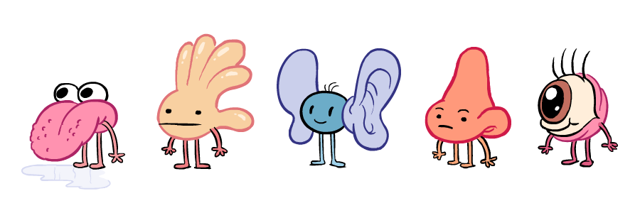
Čím viac zmyslov, tým lepšie
Pamätáme si:
5% z toho, čo sme počuli
10% z toho, čo sme čítali
30% z toho, čo sme videli
50% z toho, čo sme videli a počuli
70% z toho, čo sme precvičili
90% z toho, čo sme sami urobili

Slide 18
Mnemotechnické pomôcky
Pravidlo:
Ľudia si všeobecne pamätajú veci, ktoré im dávajú zmysel alebo ktoré si vedia spojiť s niečím, čo poznajú.
Definícia:
Mnemotechnické pomôcky sú slová, vety, básničky, rýmy, príbehy, či dokonca celé poémy urobené tak, aby človeku pomohli zapamätať si informácie lepšie.(nekonvenčné, vtipné, nárečové, obľúbené slová)
Príklad:
Polomer Zeme: 6378 km – ŠeTri Sedem Oslov
Úloha:
Vytvorte mnemotechnickú pomôcky na zapamätanie vitamínov, ktoré sú rozpustné v tukoch A, K, D, E

Slide 19
Úlohy
Zapamätaj si tel. číslo:
+428362178965
Zapamätaj si latinský výrok
Fabricando fabrilia disces.
Prácou sa naučíš remeslo.
Zapamätaj si žánre úvahového slohového postupu:
úvaha, úvodník, komentár, editorál, glosa, stĺpček

Slide 20
Zaujímavé techniky učenia
Metóda LOCI - vytvorenie tzv. mentálnej cesty, teda radu za sebou logicky zvolených objektov v známom prostredí, ku ktorým si pomocou vizualizácie pripojíme informáciu, ktorú si chceme zapamätať.
Feynmanova technika učenia – vysvetľovanie učiva niekomu inému
Goldlist – vytváranie zoznamov neznámych slovných spojení z cudzieho jazyka, uchovávanie v dlhodobej pamäti, opakovanie po 2 týždňoch, zapamätanie vždy 30%

Slide 21
Špecifické vývinové poruchy učenia
dyslexia – porucha čítania (rýchlosť, správnosť, porozumenie textu); žiak si zamieňa písmenká (b-d-p), číta pomaly, nesprávne, nerozumie textu, domýšľa si slová...
dysgrafia – porucha písania; žiak píše nečitateľne, pomaly a ťažko...
dysortografia – porucha osvojovania si pravopisu; žiak nerozlišuje krátke a dlhé samohlásky, vynecháva písmená, nevie písať i/y...
dyskalkulia – porucha v osvojovaní si matematických schopností...
VYSKÚŠAJ SI TO!

Slide 22
Výzvy
Poznaj svoje silné a slabé stránky.
Pravidelne trénuj svoju pamäť.
Napíš si nákupný zoznam, zapamätaj si ho a nakúp bez neho.
Nauč sa naspamäť telefónne čísla, ktoré sú pre Teba najdôležitejšie.
Pomenuj si krátkodobé a dlhodobé ciele v tom, čo sa chceš naučiť a pravidelne sa k nim vracaj.
Ak je pre teba samotné učenie náročné – urob si aspoň príjemné podmienky.
Buď tolerantný k tým, ktorým učenie nejde.
Odpusť aj sebe zlyhania v procese učenia a povedz si: „Nabudúce to urobím lepšie.“

Slide 23
Použitá literatúra
HINCOVÁ, K. – HÚSKOVÁ, A.: Slovenský jazyk pre 1. – 4. ročník stredných škôl. Bratislava: SPN, 2008. ISBN 978-80-10-01557-3
KOTÚĽOVÁ, L.: Učenie ako cieľavedomý proces. Dostupné na www.zborovňa.sk (15.10.2020)
MAJIRSKÁ, M: Učenie – testy. Dostupné na www.zborovňa.sk (15.10.2020)
CALTÍKOVA, M. a kol.: Nový slovenský jazyk pre stredné školy. Bratislava, Orbis Pictus Istropolitana, 2019.
HINCOVÁ,K. – HÚSKOVA, A.: Slovenský jazyk pre 1. – 4. ročník stredných škôl. Bratislava: SPN, 2011.
KONÍČKOVÁ, J.: Chcete si niečo naozaj dobre zapamätať? Použite metódu LOCI. Dostupné na: https://eduworld.sk/cd/jaroslava-konickova/3190/chcete-si-nieco-naozaj-dobre-zapamatat-pouzite-metodu-loci (18.10.2020)
KONÍČKOVÁ, J.: Feynmanova technika učenia: V prvom rade učte vždy iných! Dostupné na: https://eduworld.sk/cd/jaroslava-konickova/3850/feynmanova-technika-ucenia-v-prvom-rade-ucte-vzdy-inych (18.10.2020)
MACHOVÁ, L.: METÓDA GOLDLIST: Učenie sa slovíčok nebolo nikdy jednoduchšie! https://jazykovymentoring.sk/metoda-goldlist-ucenie-sa-slovicok-jednoduchsie (19.10.2020)

Slide 24
Ďakujeme za pozornosť

